Slide 1
Лекция 4. Стандарт 802.11 (WiFi). Уровень доступа к среде

Slide 2
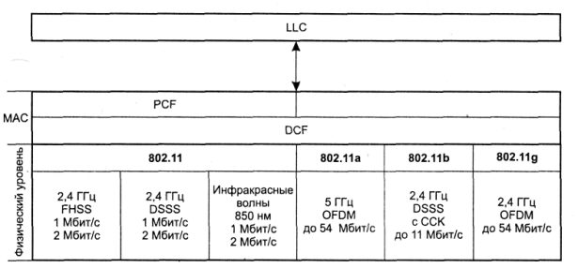
Стек протоколов IEEE 802.11.

Slide 3
Уровень доступа к среде стандарта 802.11
В сетях 802.11 уровень MAC обеспечивает два режима доступа к разделяемой:
распределенный режим DCF (Distributed Coordination Function);
централизованный режим PCF (Point Coordination Function).

Slide 4
Распределенный режим доступа DCF
Метод множественного доступа с контролем несущей и предотвращением коллизий (Carrier Sense Multiple Access with Collision Avoidance - CSMA/CA)
Стандарт IEEE 802.11 предусматривает два механизма контроля активности в канале (обнаружения несущей): физический и виртуальный
Номер слота выбирается как случайное целое число, равномерно распределенное в интервале [0, CW], где "CW" означает "Contention Window" (конкурентное окно).

Slide 6
служебный кадр RTS (Request To Send - запрос на передачу
служебный кадр CTS (Clear To Send - свободна для передачи)

Slide 8
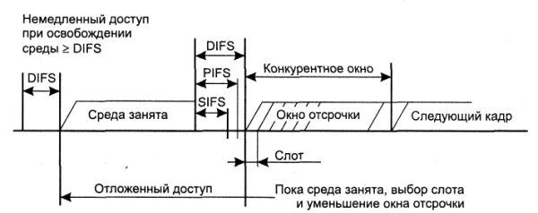
Централизованный режим доступа PCF
короткий межкадровый интервал (Short IFS - SIFS);
межкадровый интервал режима PCF (PIFS);
межкадровый интервал режима DCF (DIFS).

Slide 9
Формат кадра MAC IEEE 802.11

Slide 10
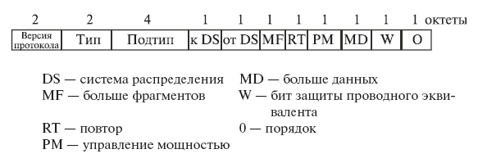
Поле управления кадром

Slide 11
Таблица 2.1. Разрешенные комбинации типа и подтипа
Значение типа | Описание типа | Значение подтипа | Описание подтипа
00 | Управление | 0000 | Запрос ассоциации
00 | Управление | 0001 | Ответ на запрос ассоциации
00 | Управление | 0010 | Запрос повторной ассоциации
00 | Управление | 0011 | Ответ на запрос повторной ассоциации
00 | Управление | 0100 | Пробный запрос
00 | Управление | 0101 | Ответ на пробный запрос
00 | Управление | 1000 | Сигнальный кадр
00 | Управление | 1001 | Объявление наличия трафика
00 | Управление | 1010 | Разрыв ассоциации
00 | Управление | 1011 | Аутентификация
00 | Управление | 1100 | Отмена аутентификации
01 | Контроль | 1010 | PS-oпpoc
01 | Контроль | 1011 | Запрос передачи
01 | Контроль | 1100 | "Готов к передаче"
01 | Контроль | 1101 | Подтверждение
01 | Контроль | 1110 | Без состязания (СF)-конец
01 | Контроль | 1111 | CF-конец + CF-подтверждение
10 | Данные | 0000 | Данные
10 | Данные | 0001 | Данные + CF-подтверждение
10 | Данные | 0010 | Данные + CF-oпpoc
10 | Данные | 0011 | Данные + CF-подтверждение + CF-опрос
10 | Данные | 0100 | Нулевая функция (без данных)
10 | Данные | 0101 | Данные + CF-подтверждение
10 | Данные | 0110 | Данные + CF-oпрос
10 | Данные | 0111 | Данные + CF-подтверждение + CF-oпрос

